Slide 1
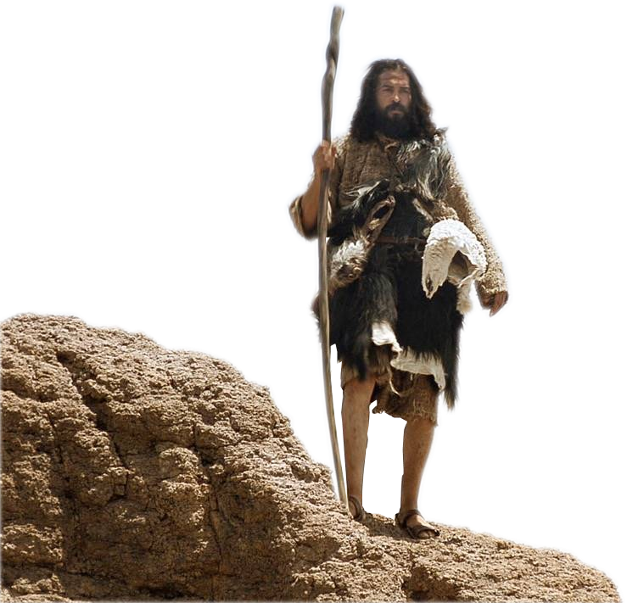
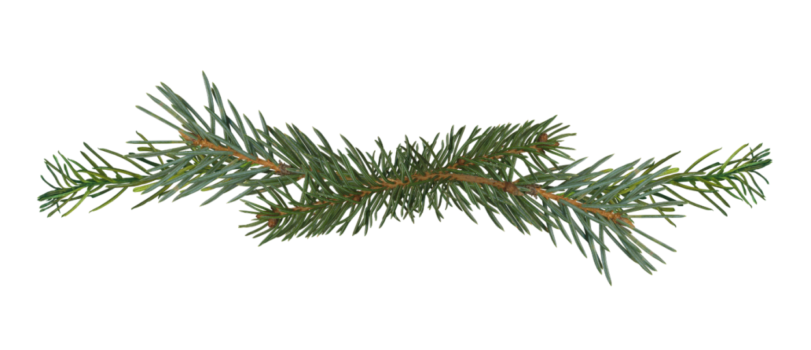
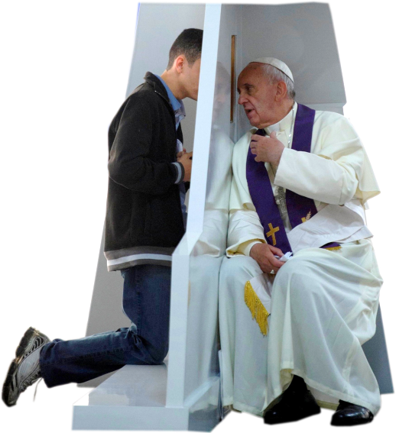
Second Sunday of Advent - Year A
Chúa Nhật II Mùa Vọng Năm A
08/12/2019
Hùng Phương & Thanh Quảng Thự Hiện

Slide 2
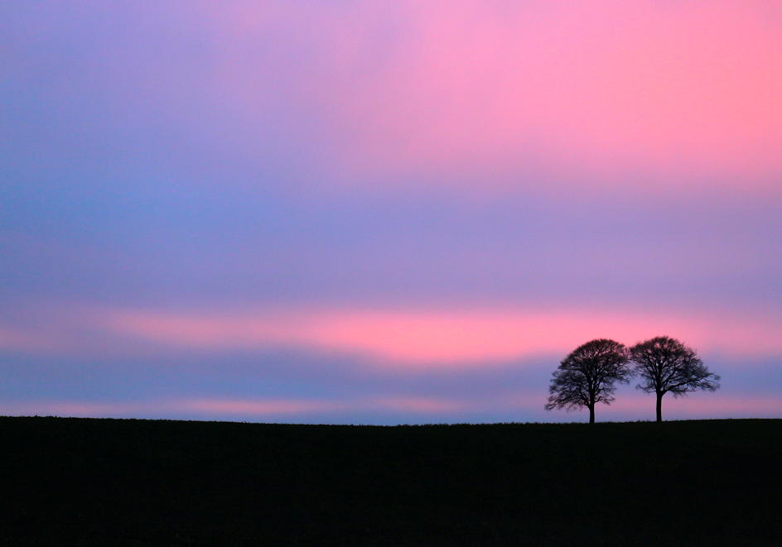
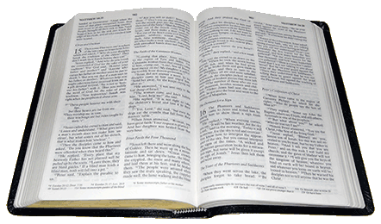
Gospel
Matthew
3:1-12
Phúc Âm theo
Thánh Mátthêu
3:1-12

Slide 3
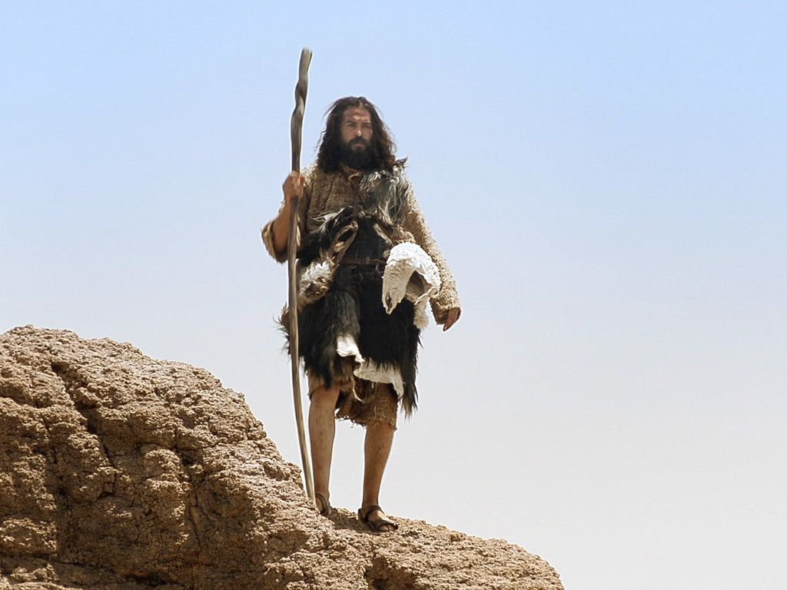
In due course John the Baptist appeared; he preached in the wilderness of Judaea and this was his message:
Hồi ấy, ông Gio-an Tẩy Giả đến rao giảng trong hoang địa miền Giu-đê rằng:

Slide 4
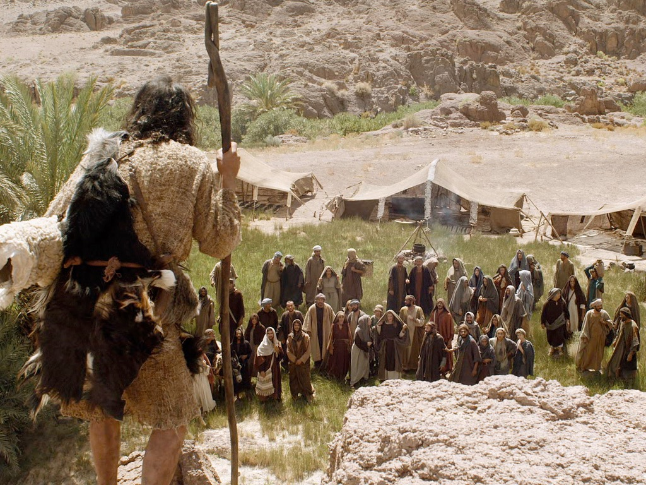
"Anh em hãy sám hối, vì Nước Trời đã đến gần."
‘Repent, for the kingdom of heaven is close at hand.’

Slide 5
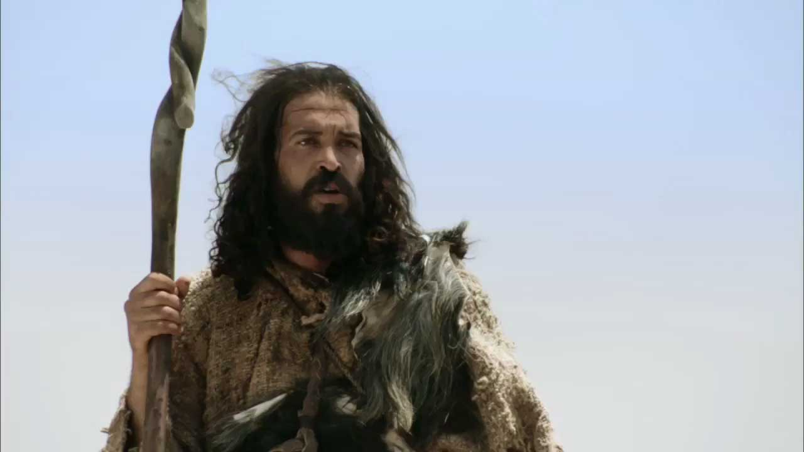
This was the man the prophet Isaiah
spoke of when he said:
Ông chính là người đã được ngôn sứ I-sai-a nói tới:

Slide 6
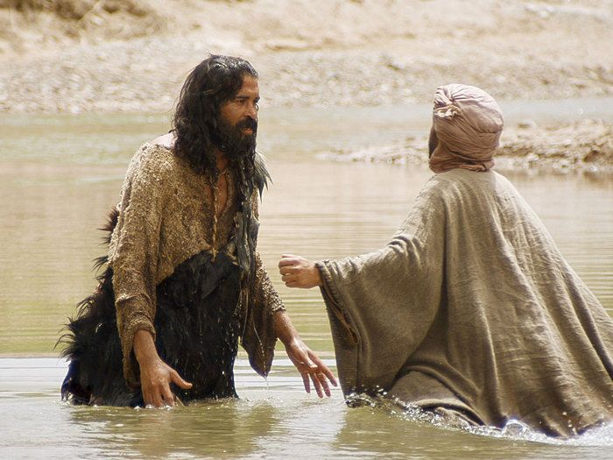
A voice cries in the wilderness: Prepare a way for the Lord, make his paths straight.
Có tiếng người hô trong hoang địa: Hãy dọn sẵn con đường cho Đức Chúa, sửa lối cho thẳng để Người đi.

Slide 7
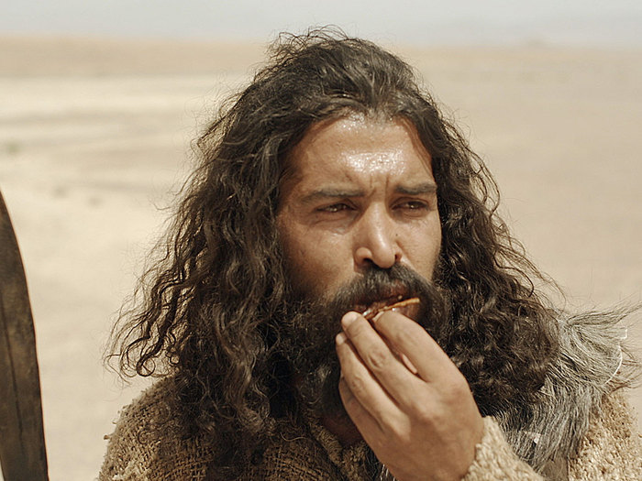
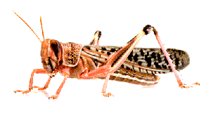
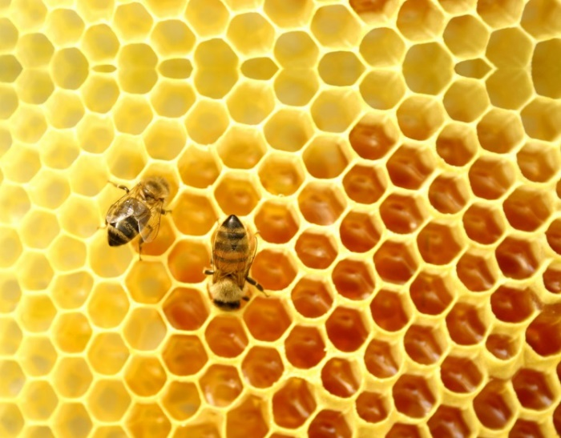
This man John wore a garment made of camel-hair with a leather belt round his waist, and his food was locusts and wild honey.
Ông Gio-an mặc áo lông lạc đà,
thắt lưng bằng dây da, lấy châu chấu và mật ong rừng làm thức ăn.

Slide 8
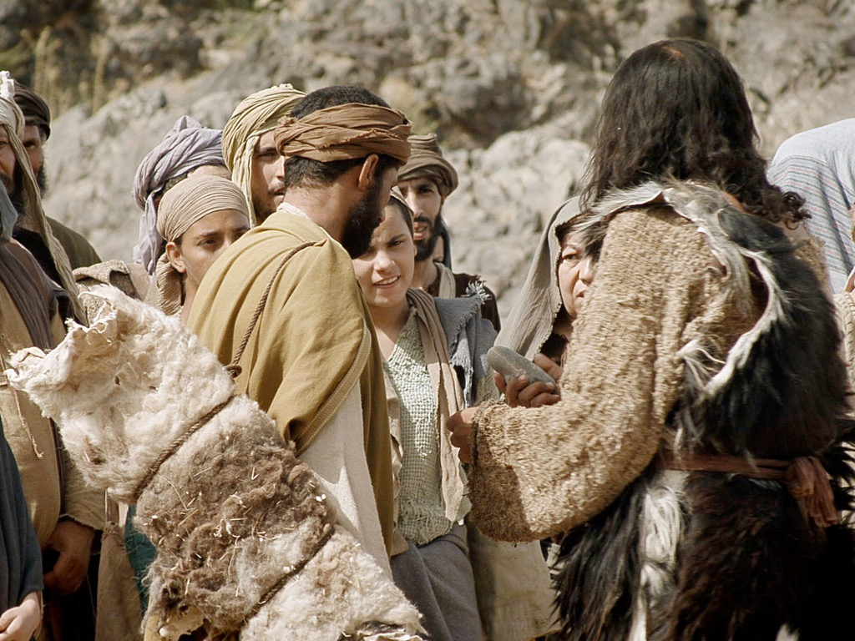
Then Jerusalem and all Judaea and the whole Jordan district made their way to him,
Bấy giờ, người ta từ Giê-ru-sa-lem
và khắp miền Giu-đê, cùng khắp vùng
ven sông Gio-đan, kéo đến với ông.

Slide 9
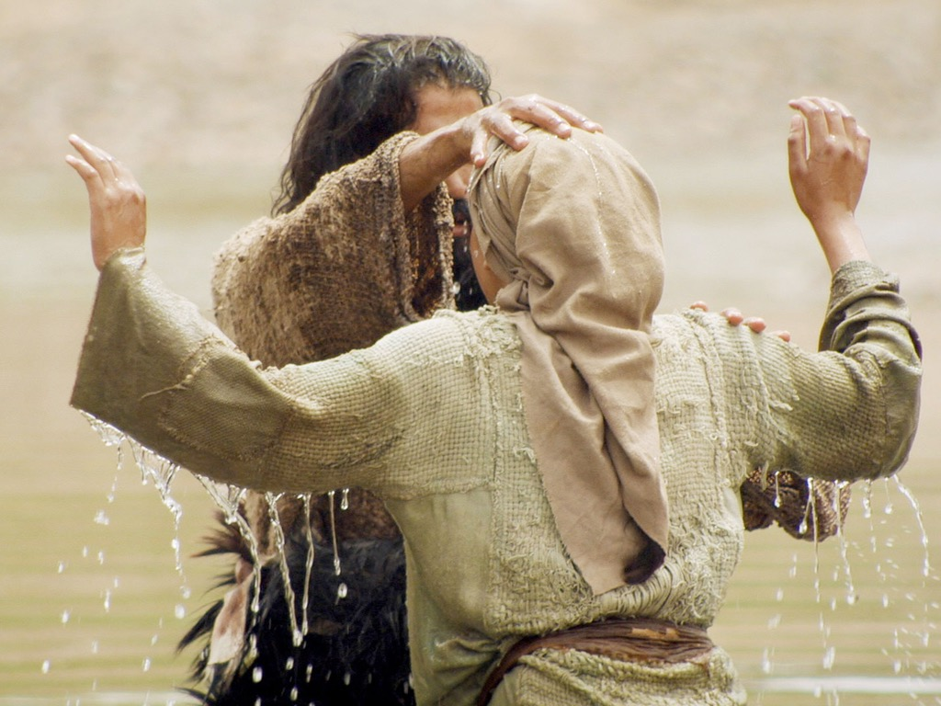
and as they were baptised by him in the river Jordan they confessed their sins.
Họ thú tội, và ông làm phép rửa cho họ trong sông Gio-đan.

Slide 10
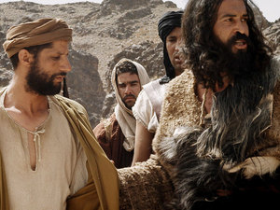
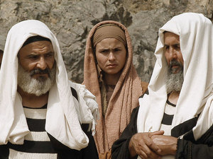
But when he saw a number of Pharisees and Sadducees coming for baptism he said to them,
Thấy nhiều người thuộc phái Pha-ri-sêu và phái Xa-đốc đến chịu phép rửa, ông nói với họ rằng:

Slide 11
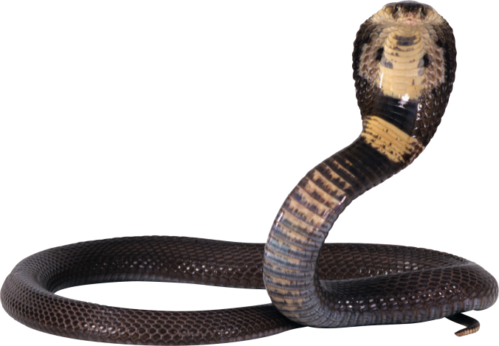
‘Brood of vipers, who warned you to fly from the retribution that is coming?
"Nòi rắn độc kia, ai đã chỉ cho các anh cách trốn cơn thịnh nộ của Thiên Chúa sắp giáng xuống vậy?

Slide 12
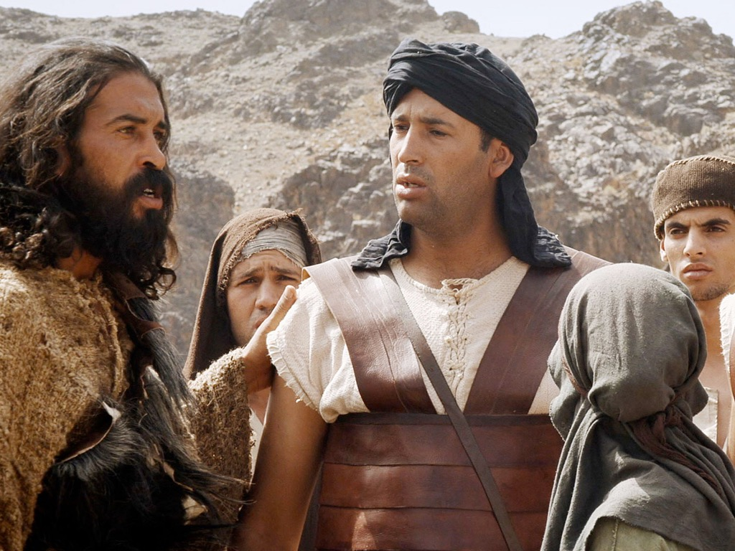
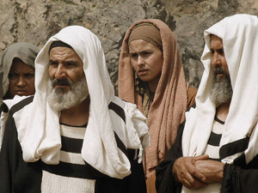
But if you are repentant,
produce the appropriate fruit,
Các anh hãy sinh hoa quả
để chứng tỏ lòng sám hối.

Slide 13
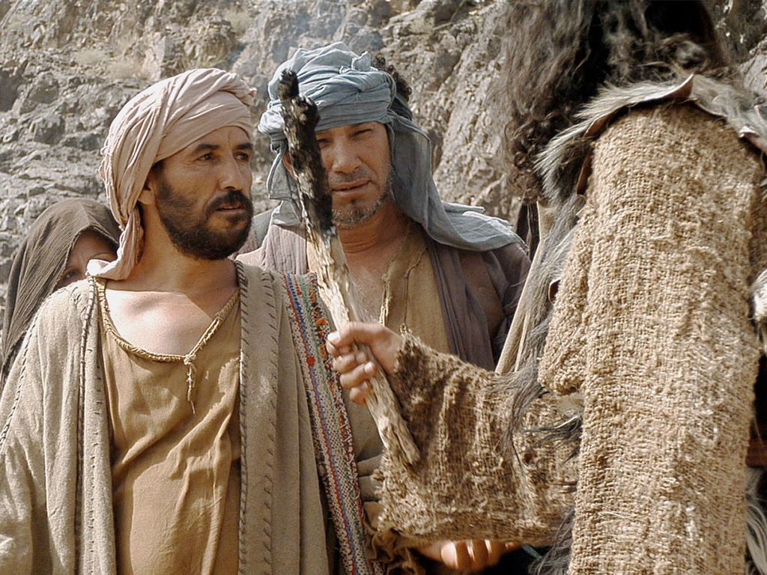
and do not presume to tell yourselves, “We have Abraham for our father,” because, I tell you, God can raise children for Abraham from these stones.
Đừng tưởng có thể
bảo mình rằng:
"Chúng ta đã có
tổ phụ Ápraham." Vì, tôi nói cho các anh hay, Thiên Chúa
có thể làm cho những hòn đá này trở nên con cháu ông Ápraham.

Slide 14
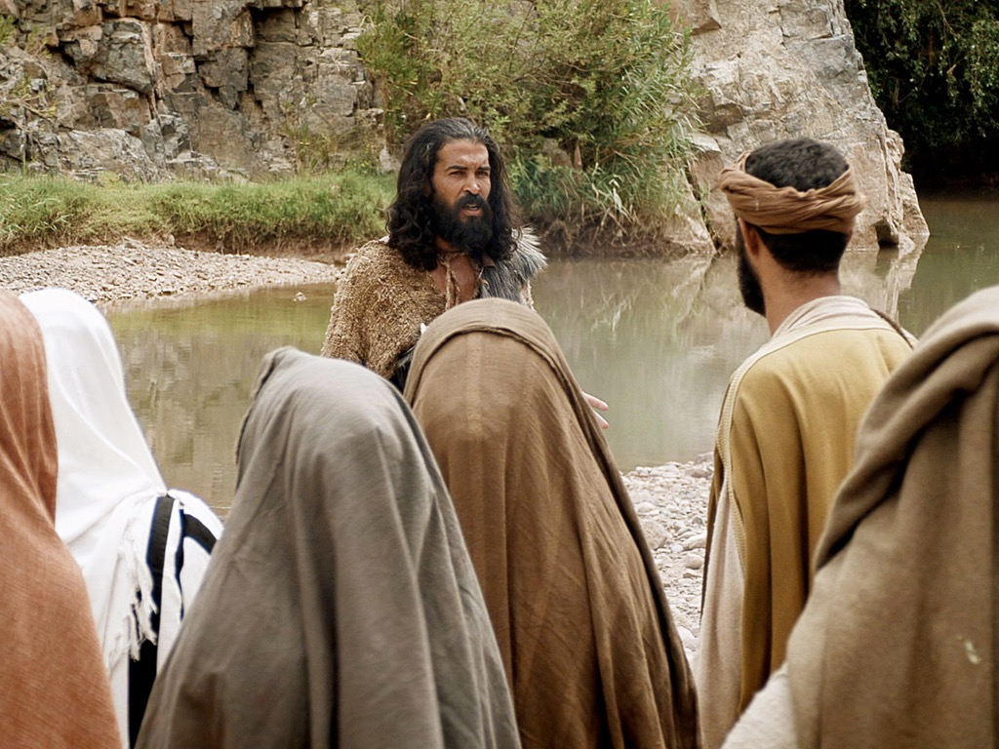
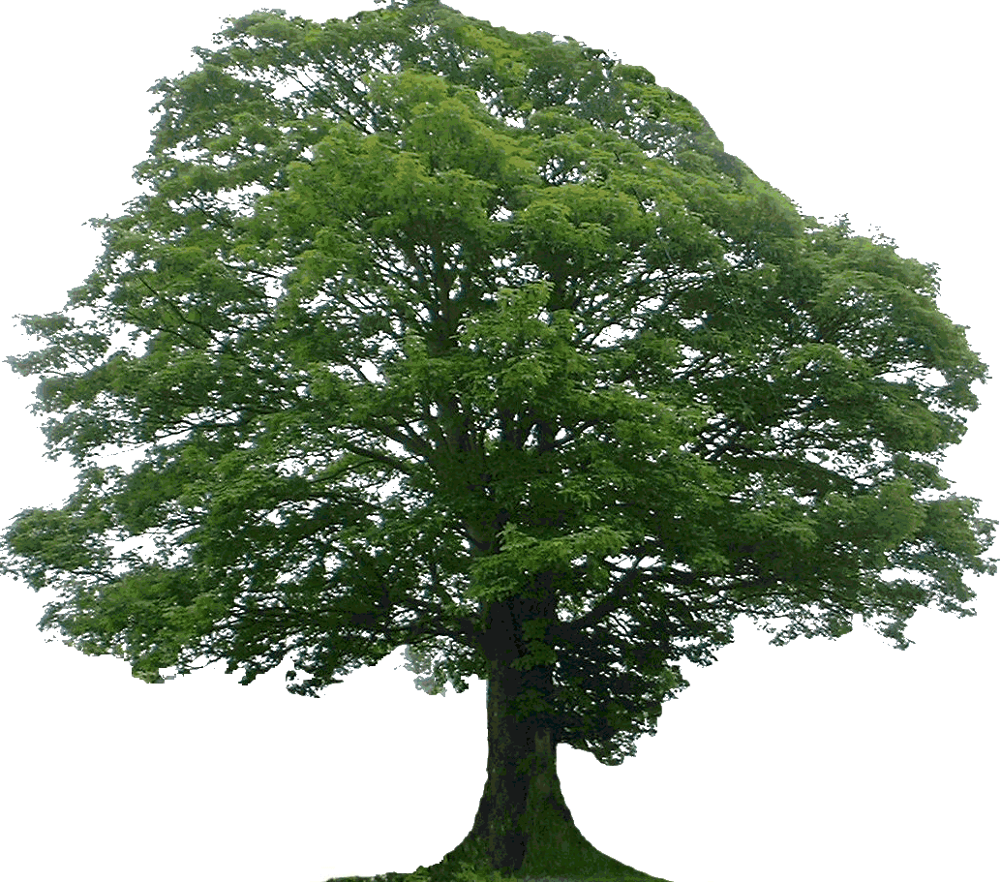
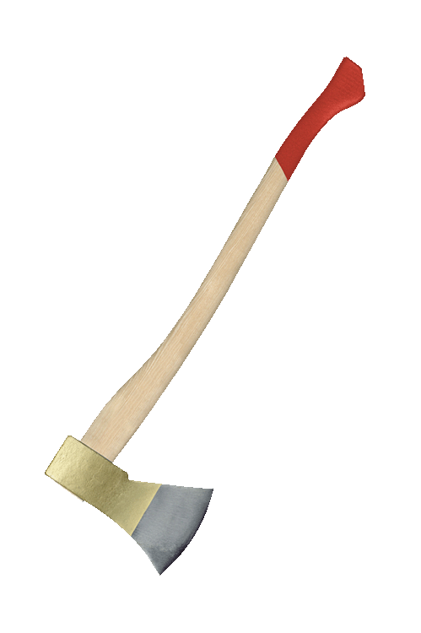
Even now the axe is laid to the roots of the trees, so that any tree which fails to produce good fruit will be cut down and thrown on the fire.
Cái rìu đã đặt sát gốc cây: bất cứ cây nào không sinh quả tốt đều bị chặt đi và quăng vào lửa.

Slide 15
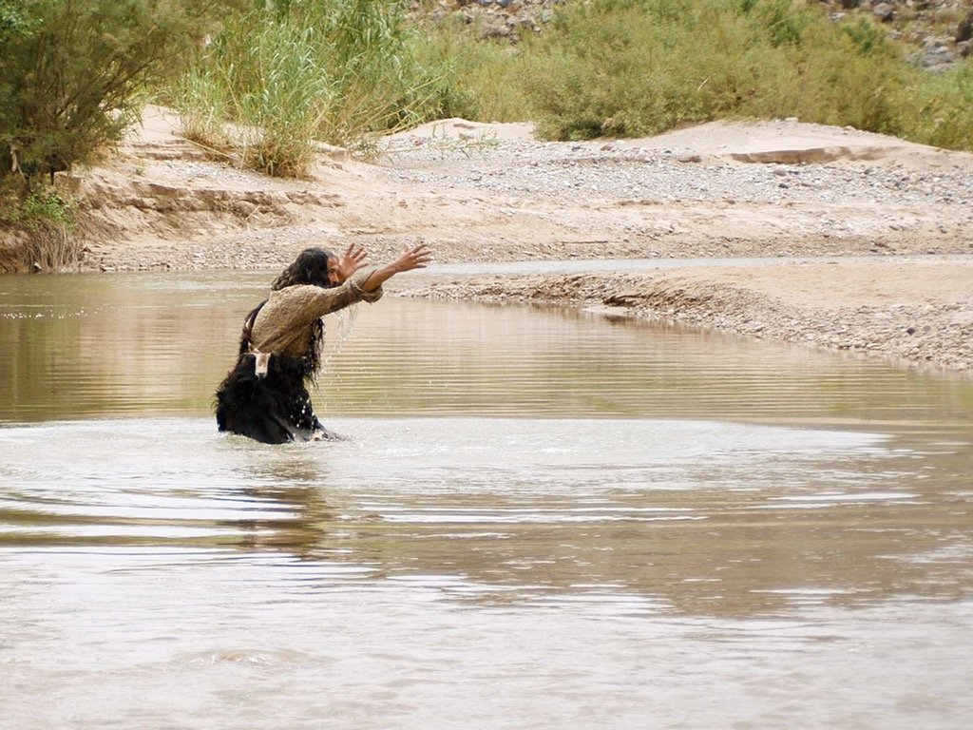
I baptise you in water for repentance,
Tôi, tôi làm phép rửa cho các anh trong nước để giục lòng các anh sám hối.

Slide 16
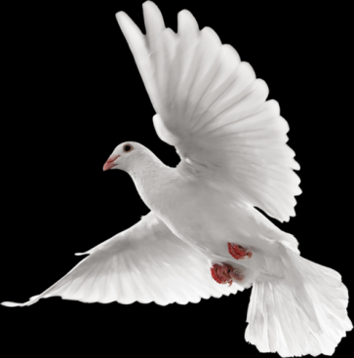
but the one who follows me is more powerful than I am, and I am not fit to carry his sandals; he will baptise you with the Holy Spirit and fire.
Còn Đấng đến sau tôi thì quyền thế hơn tôi, tôi không đáng xách dép cho Người. Người sẽ làm phép rửa cho các anh trong Thánh Thần và lửa.

Slide 17
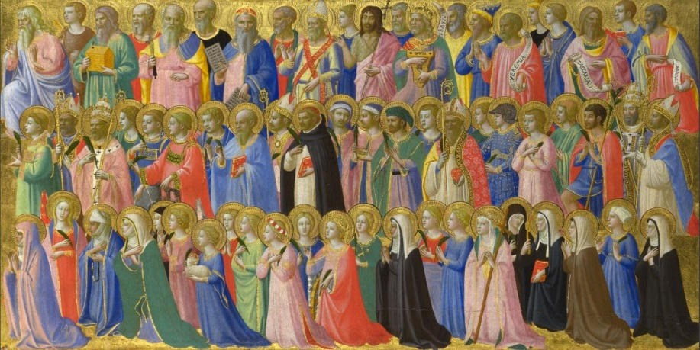
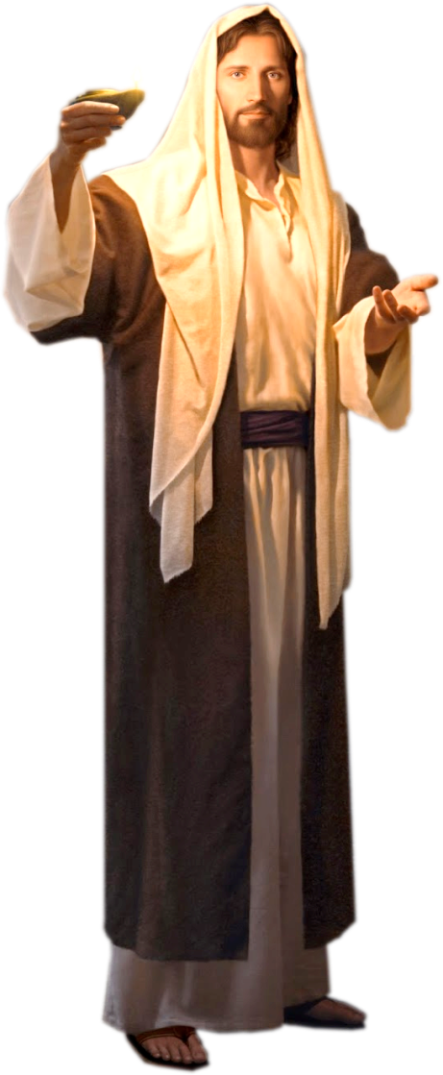
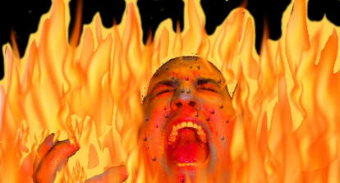
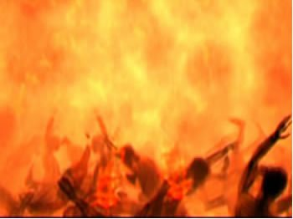
His winnowing-fan is in his hand; he will clear his threshing-floor and gather his wheat into the barn; but the chaff he will burn in a fire that will never go out.’
Tay Người cầm nia, Người sẽ rê sạch lúa trong sân: thóc mẩy thì thu vào kho lẫm, còn thóc lép thì bỏ vào lửa không hề tắt mà đốt đi.

Slide 18
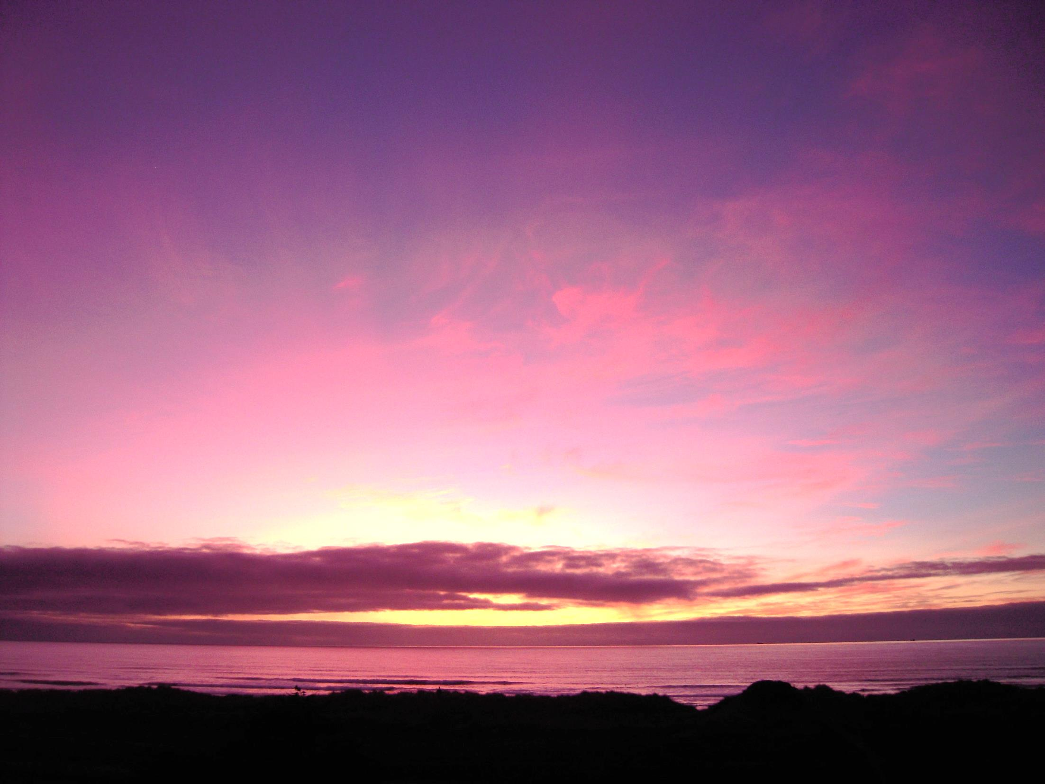
Second Sunday of Advent - Year A
Chúa Nhật II Mùa Vọng Năm A
08/12/2019

Slide 19
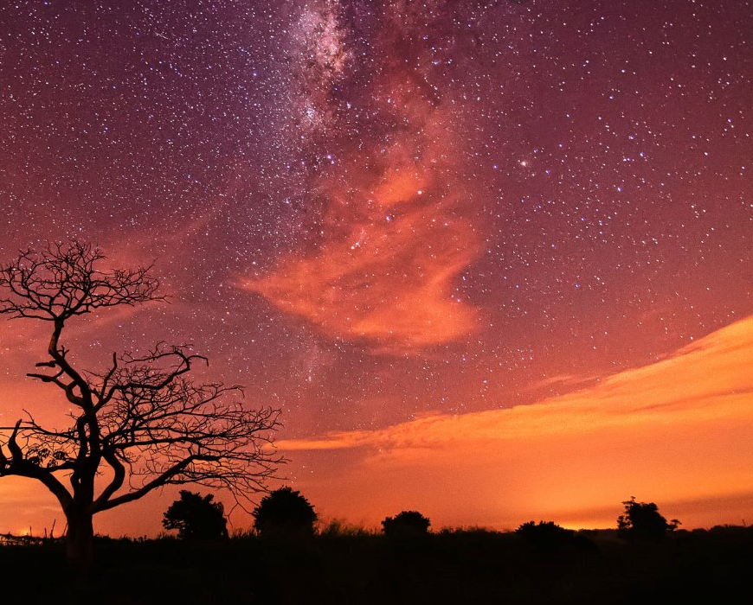
Second Sunday of Advent - Year A
Chúa Nhật II Mùa Vọng Năm A
08/12/2019

